Slide 1
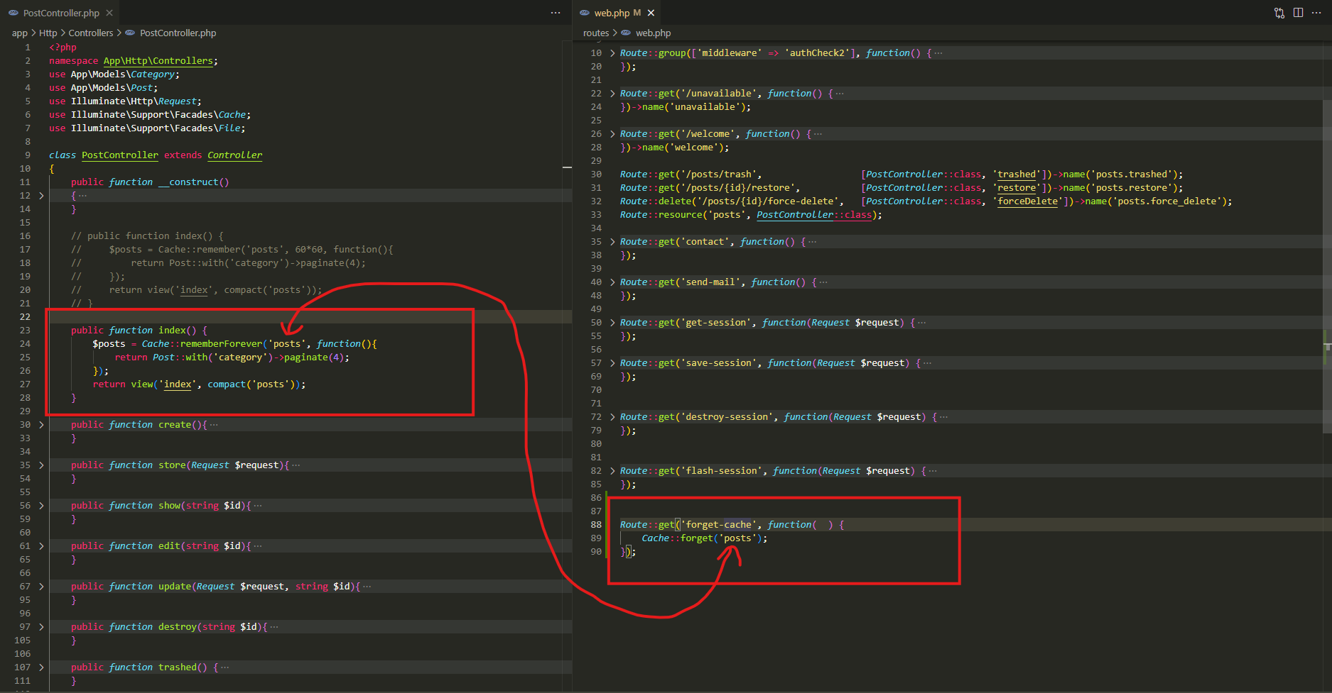
Keşi təmizləmək üçün istifadə edə biləcəyimiz metodlardan biri forget() metodudur.

Slide 2
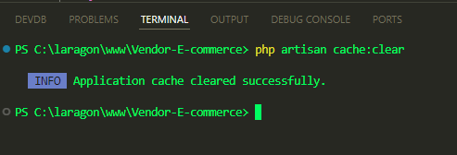
Yaxud terminalda aşağıdakı kimi bir əmr yazaraqda keşi təmizləmək mümkündür.

Slide 3
.

